Slide 1
Conditionnement circulateur RF et canon PHIN
14-15-16 mai 2014
HM PL

Slide 2
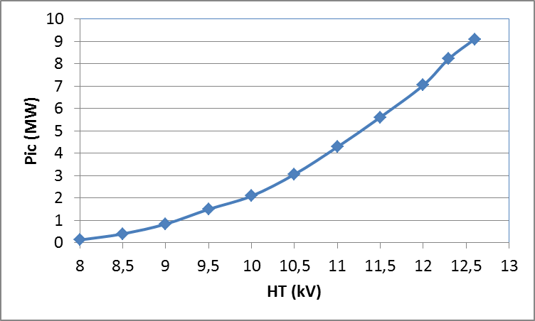
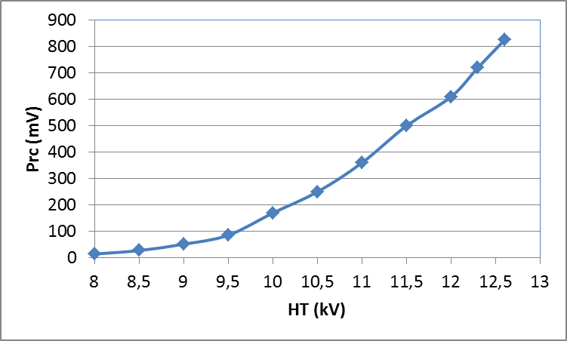
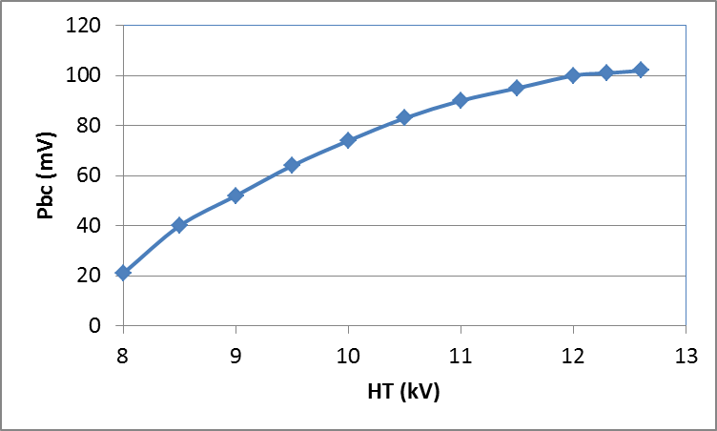
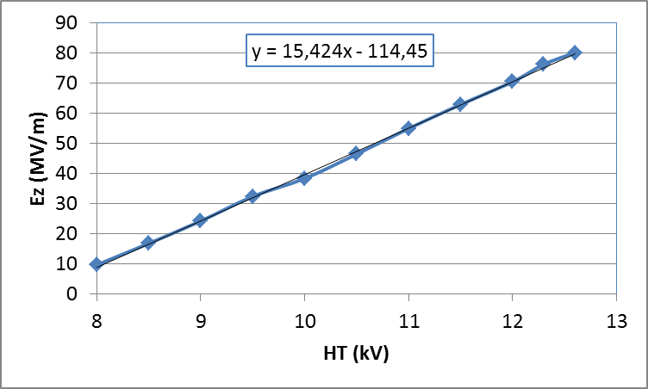
Pic, Prc, Pbc=f(HT)
12,6 kV /300 W ~ 81 MV/m

Slide 3
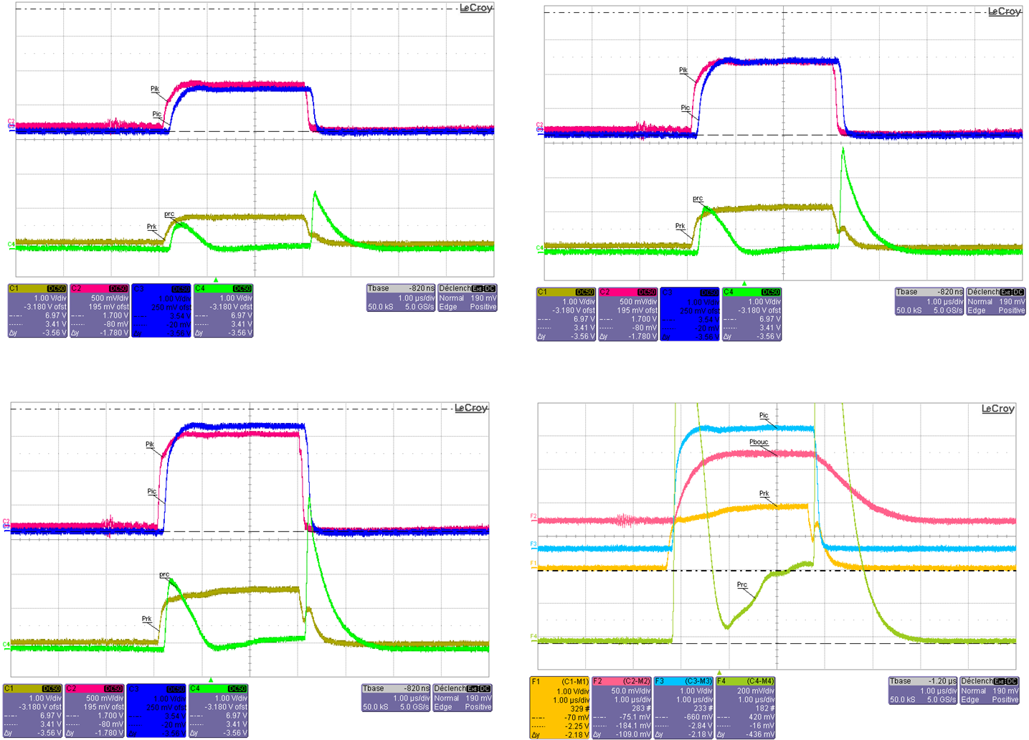
11 kV
10 kV
Pik
Pic
Prk
Prc
12 kV
12,6 kV
Pbc
Prk
Prc

Slide 4
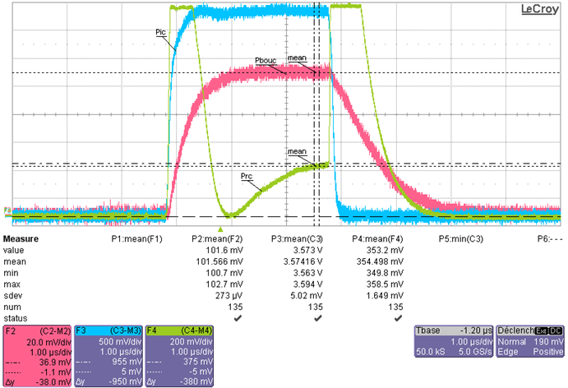
Optimisation Ez max / Prc min
Note : Pbc = diag1
T°Cons = 29,20 °C ich=30% → vanne ~ 14,6% Pic = 3,5 V Prc = 355 mV Pbc = 100 mV

Slide 5
conclusion
Conditionnement en 4h : quelques claquages mais dans le canon RF et vers 12,6 kV
Arrêt à 80 MV/m
Possibilité d’aller à 90 MV/m avec conditionnement prudent
Toptim canon = 29,4°C

Slide 6
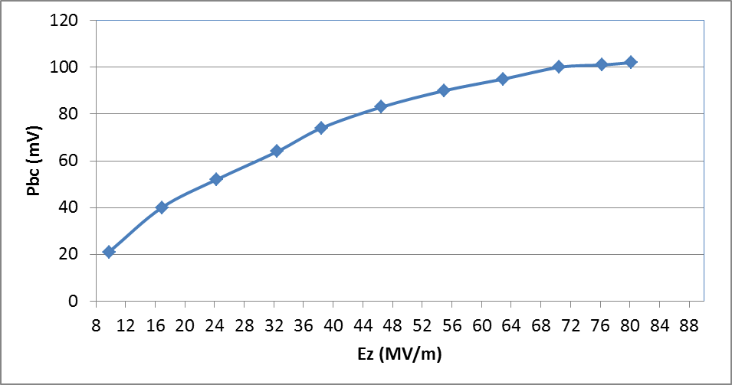
Pbc

